Slide 1
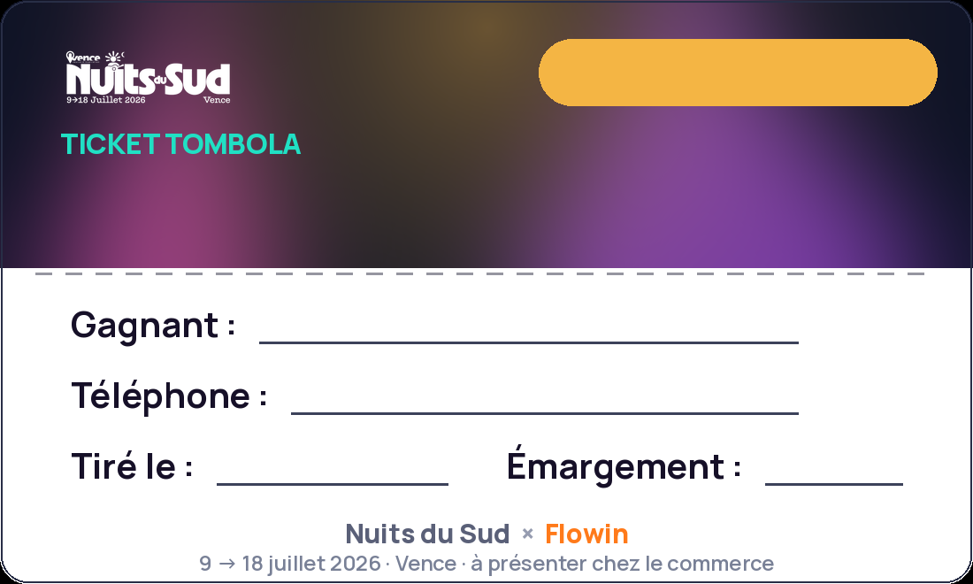
NDS-BERGERIE-001
Domaine de la Bergerie — Nuit offerte
Domaine de la Bergerie · Valeur 51 €

